Slide 1
Distrikspræsident D44 2. periode 2022/2023
- Hvor kvinder er kvinder bedst…

Slide 2
Møder I og med klubberne

Slide 3
2022/2023
2022
12.10.22 Fælles møde i Hinnerup
13.10.22 Fællesmøde i Hirtshals
08.11.22 Fællesmøde i Brønderslev
15.11.22 Besøg hos Skyggebørn i Aalborg
21.10.22 Distrikt bestyrelsesmøde
2023
10.01.23 Fællesmøde i Thisted
20.01.23 Nationalt bestyrelsesmøde
28.01.23 10-års Jubilæum i Blokhus
08.02.23 Distrikt bestyrelsesmøde
15.02.23 Besøg hos Viborg/Asmild
08.03.23 Distrikt bestyrelsesmøde
18.03.22 Forårs distrikt møde
15.04.22 Introduktionsmøde
22.04.23 Nationalt bestyrelsesmøde
31.05.23 Sidste bestyrelse møde som DP
15.06.23 Distrikt kæde overrækkelse
17.06.23 National kæde overrækkelse i Silkeborg

Slide 4
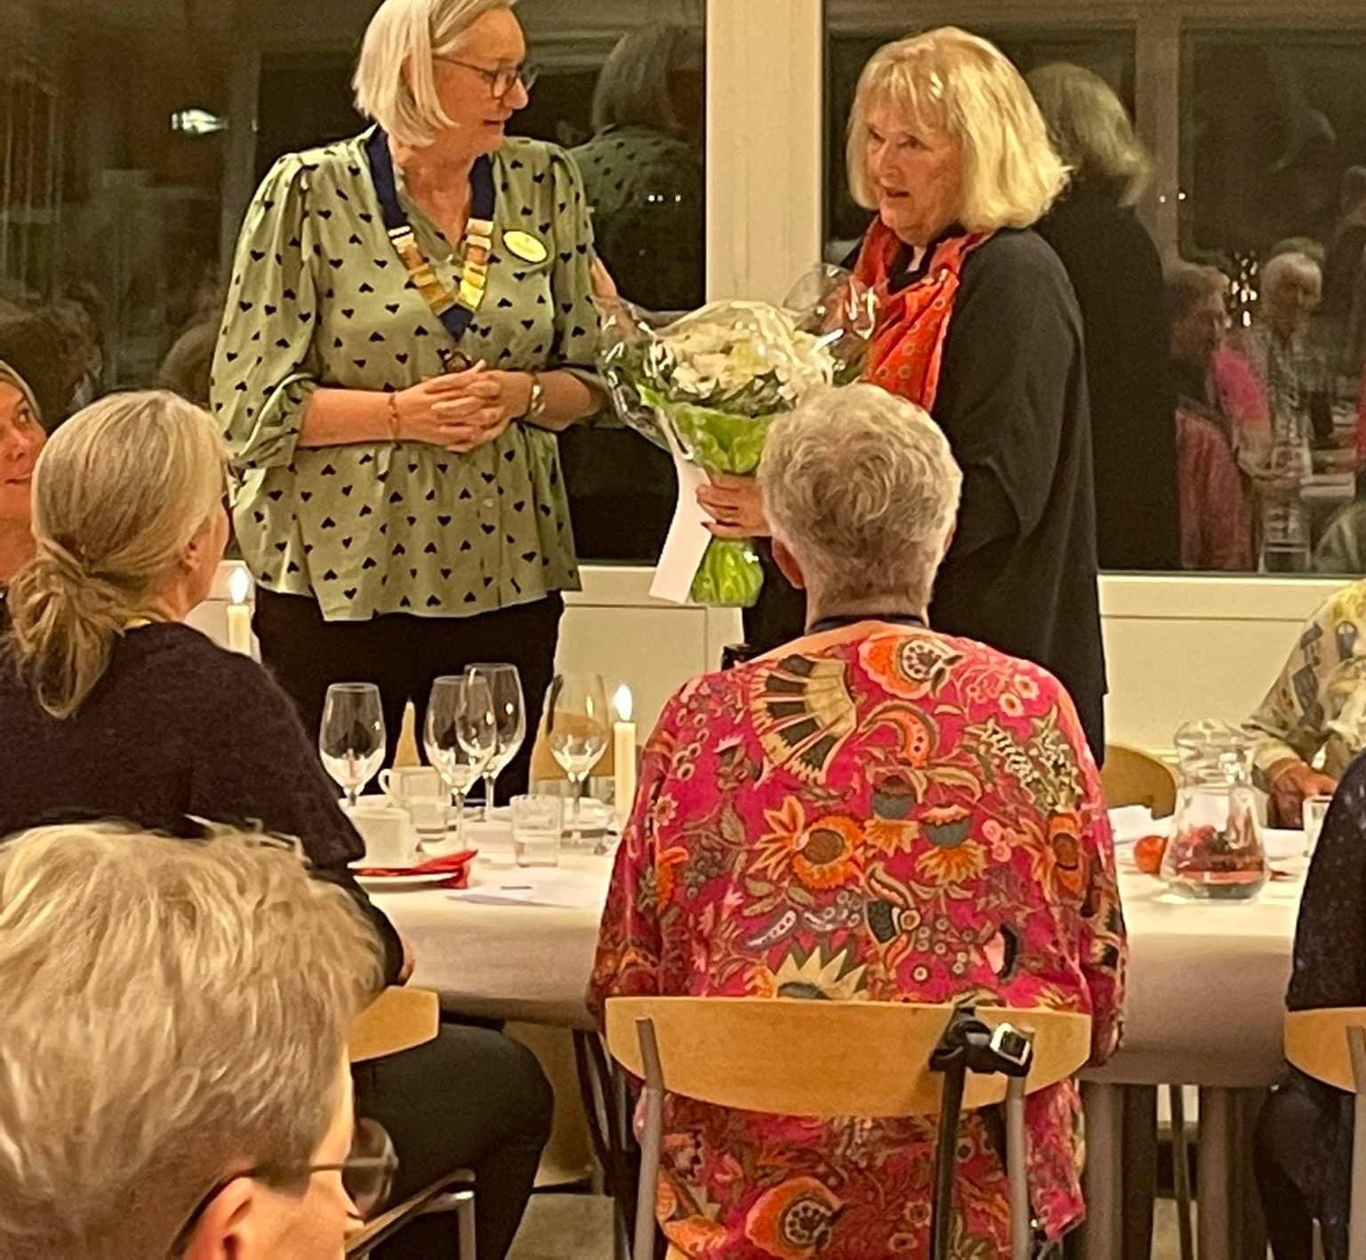
Hinnerup

Slide 5
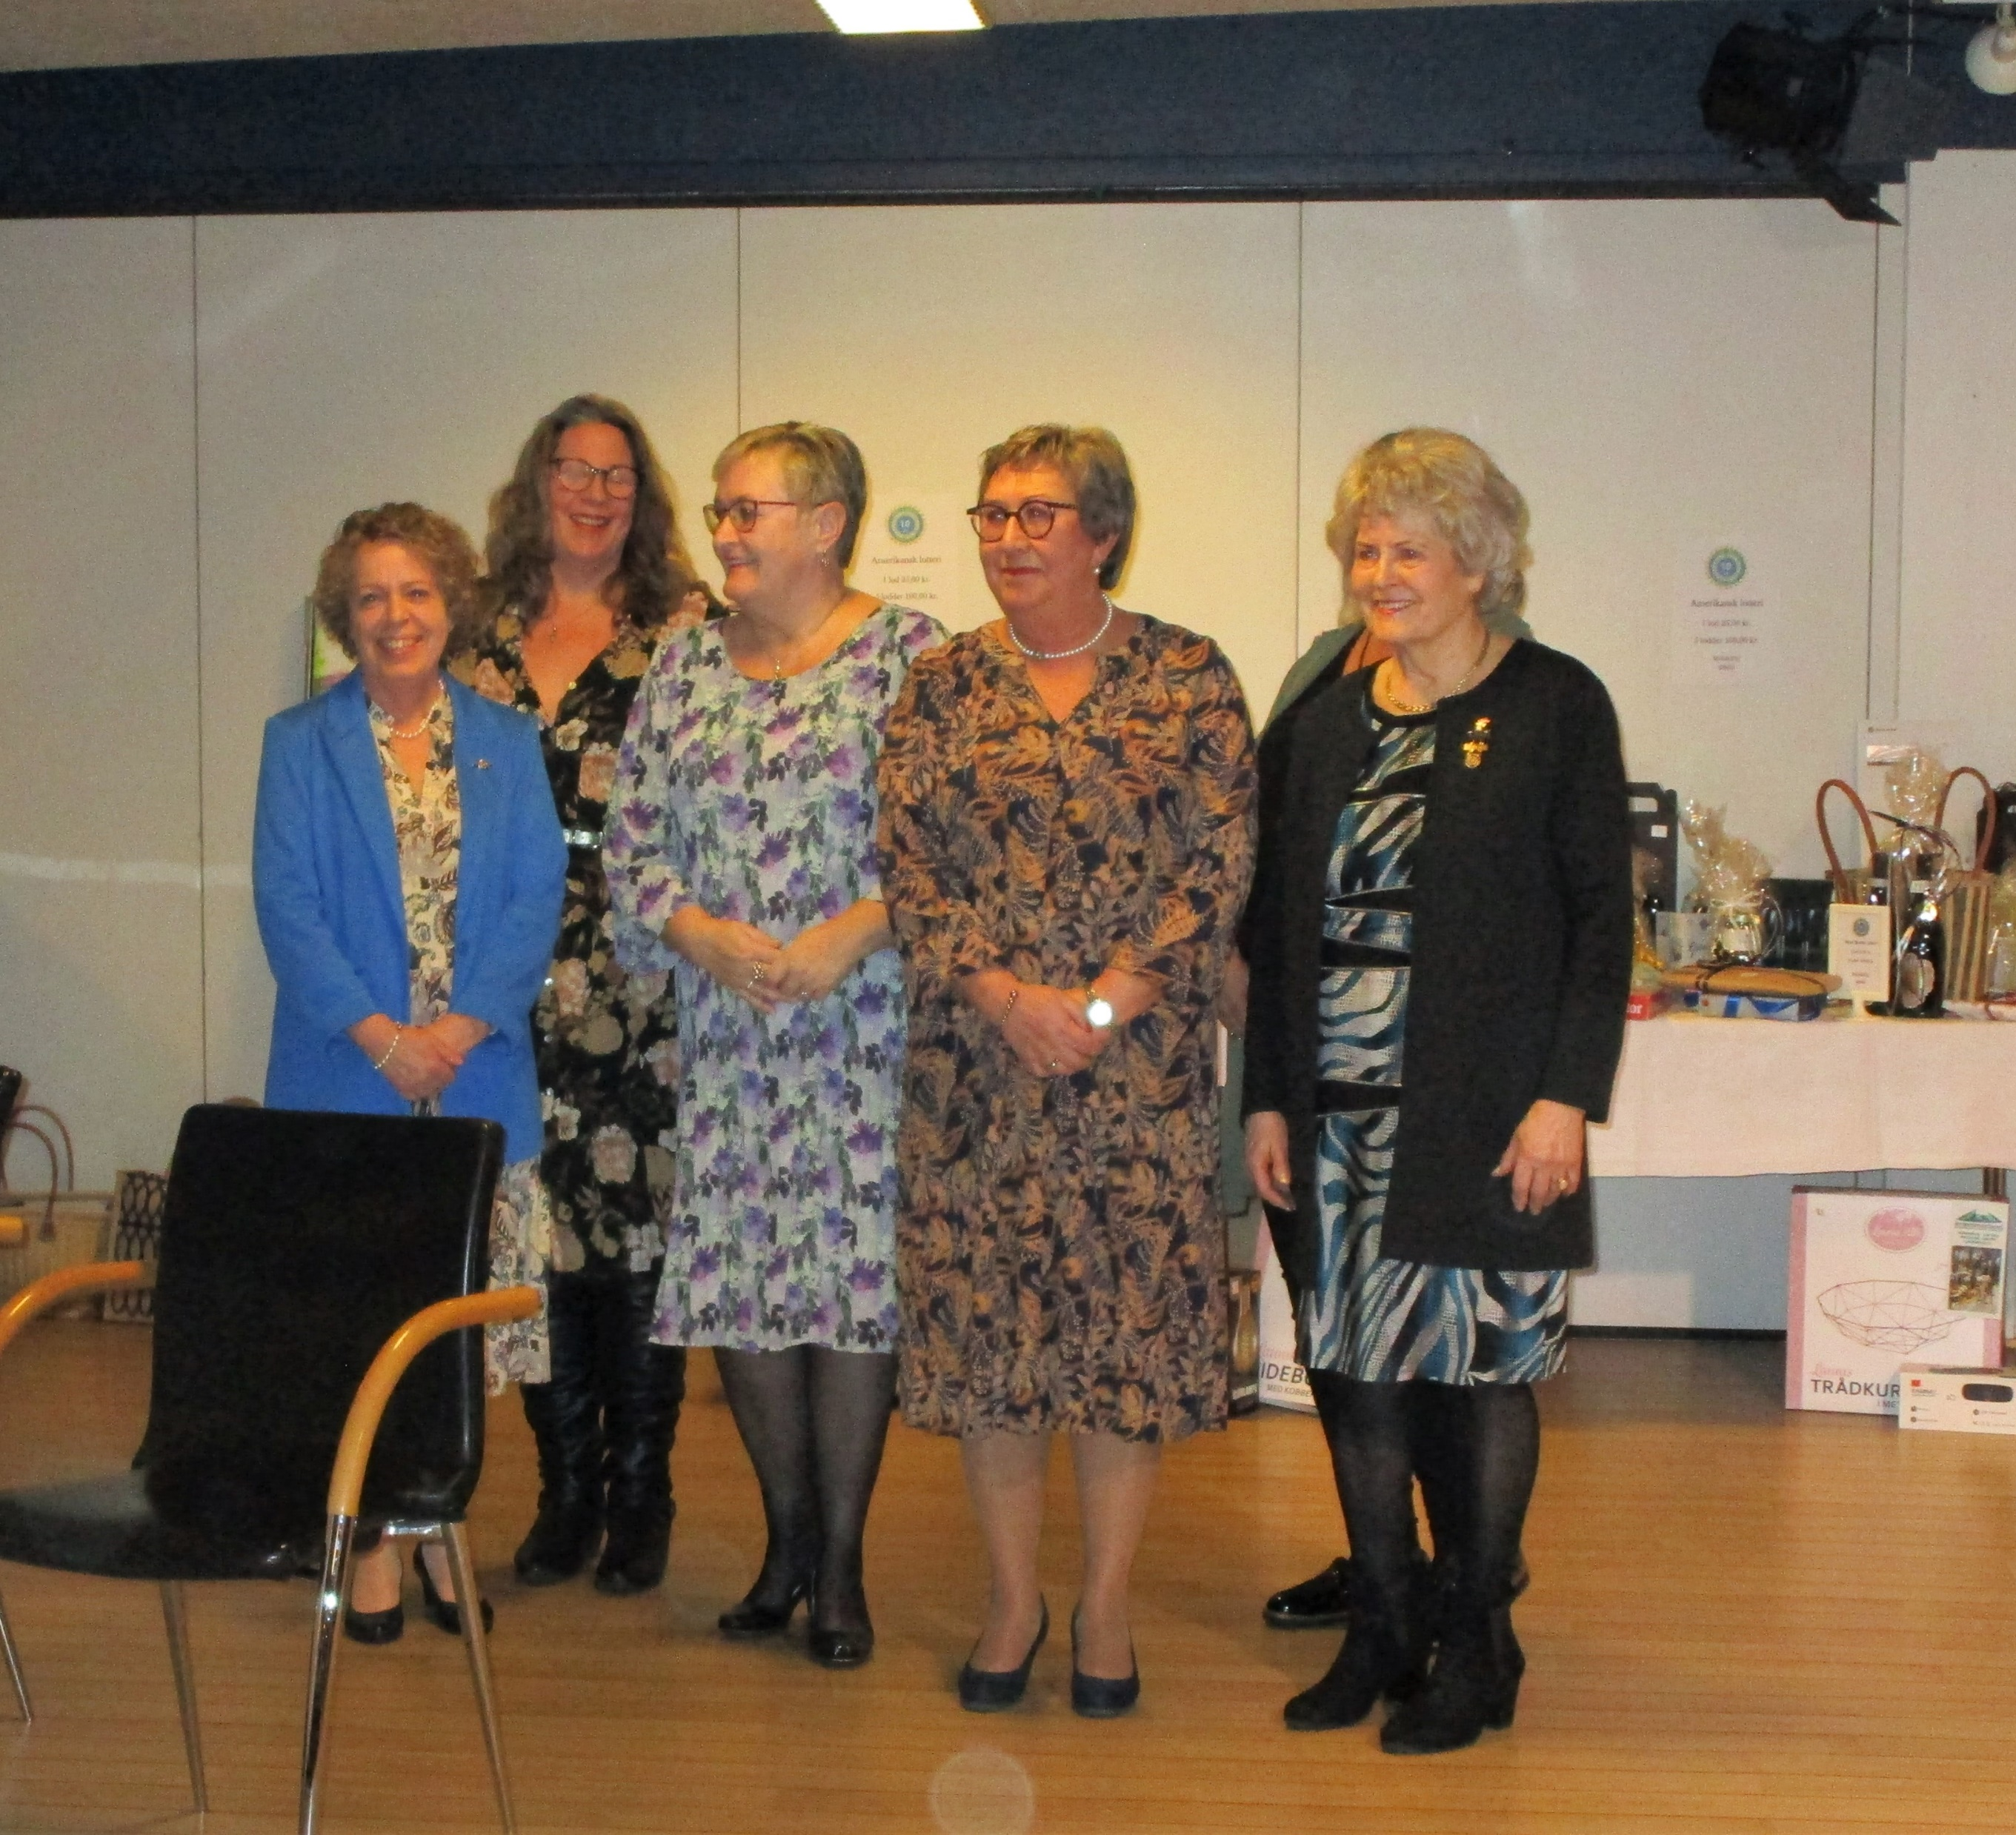
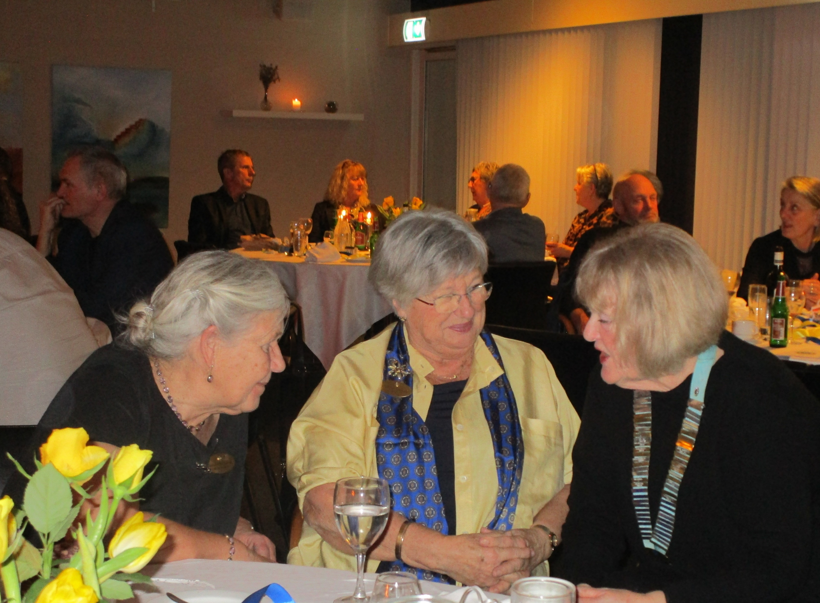
Blokhus

Slide 6
En stor varm, tak til alle klubberne, for den dejlige modtagelse, der mødte mig overalt.
I har i den grad fortjent en buket blomster. Desværre er der ikke mulighed for at sende en buket til alle 29 klubber, så i får en moderne version, på 2023 manér, nemlig en visuel en af slagsen.
TAK
for 2 fantastiske år

Slide 7
Introduktionsmøde & Forårsdistriktsmøde

Slide 9
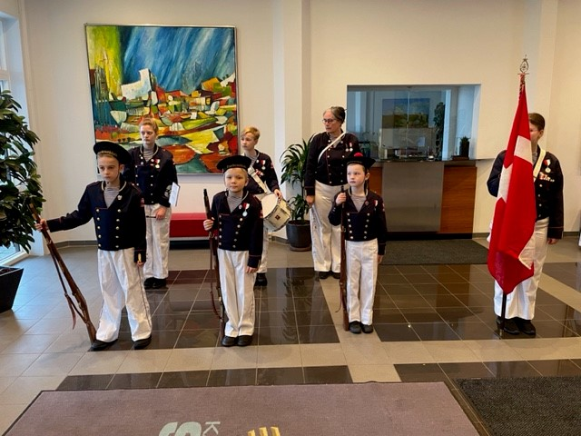
Forårsdistrikstmøde Frederikshavn

Slide 10
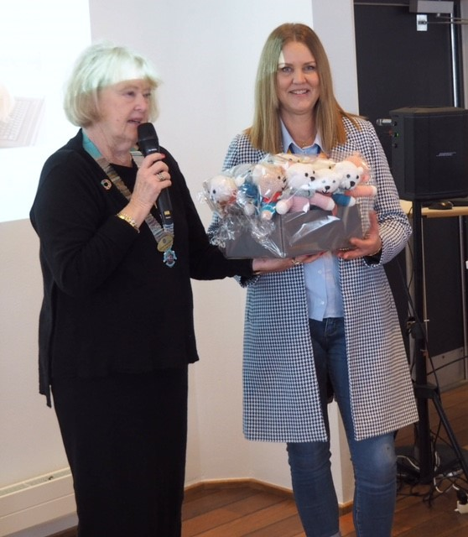
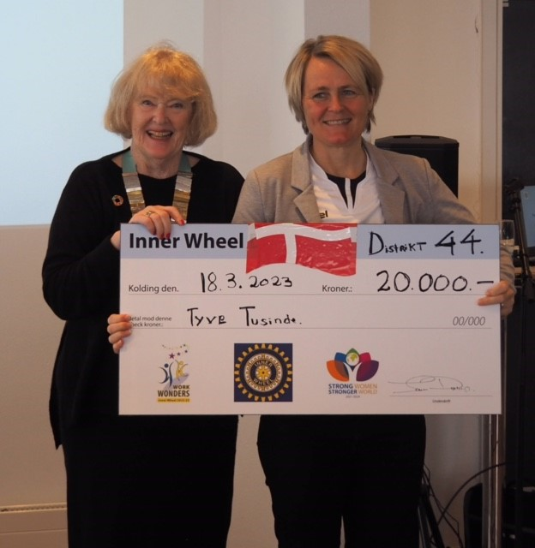
Forårsdistrikstmøde Frederikshavn

Slide 11
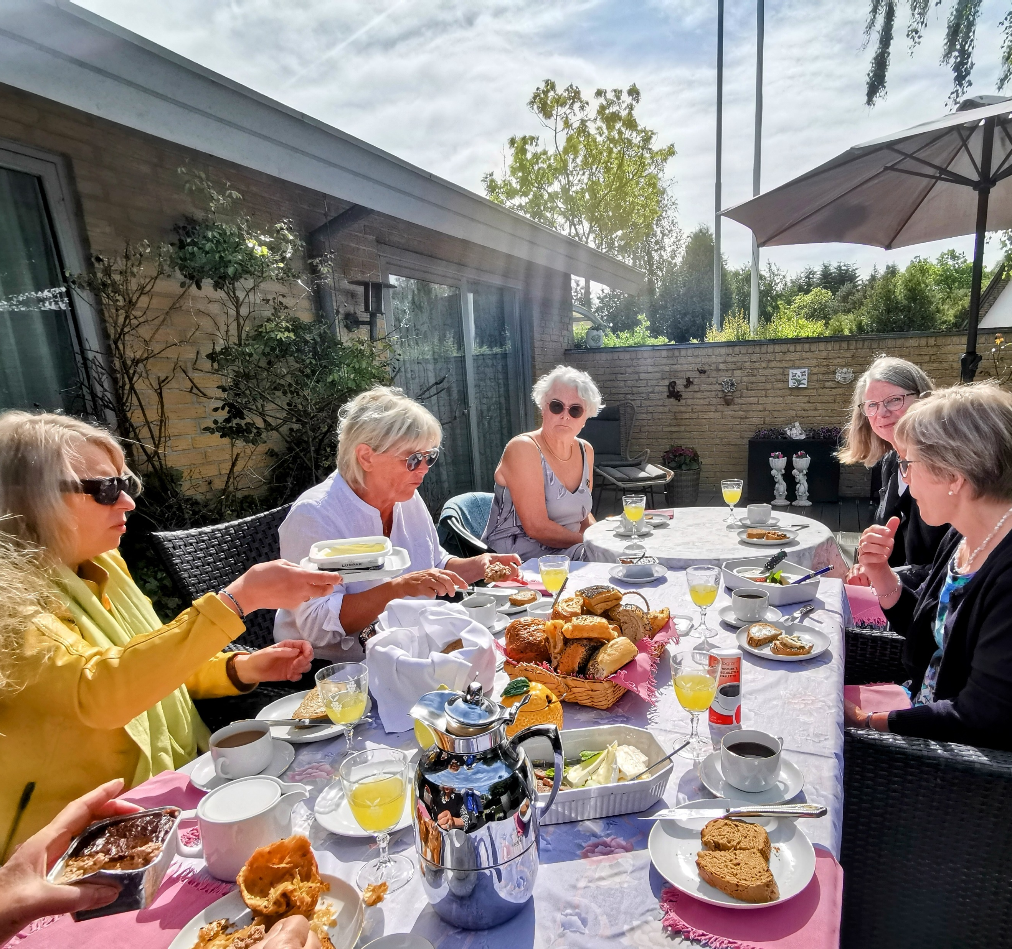
Sidste bestyrelsesmøde med mig som distriktspræsident.
I Irenes have.
Velkommen til Hanne

Slide 12
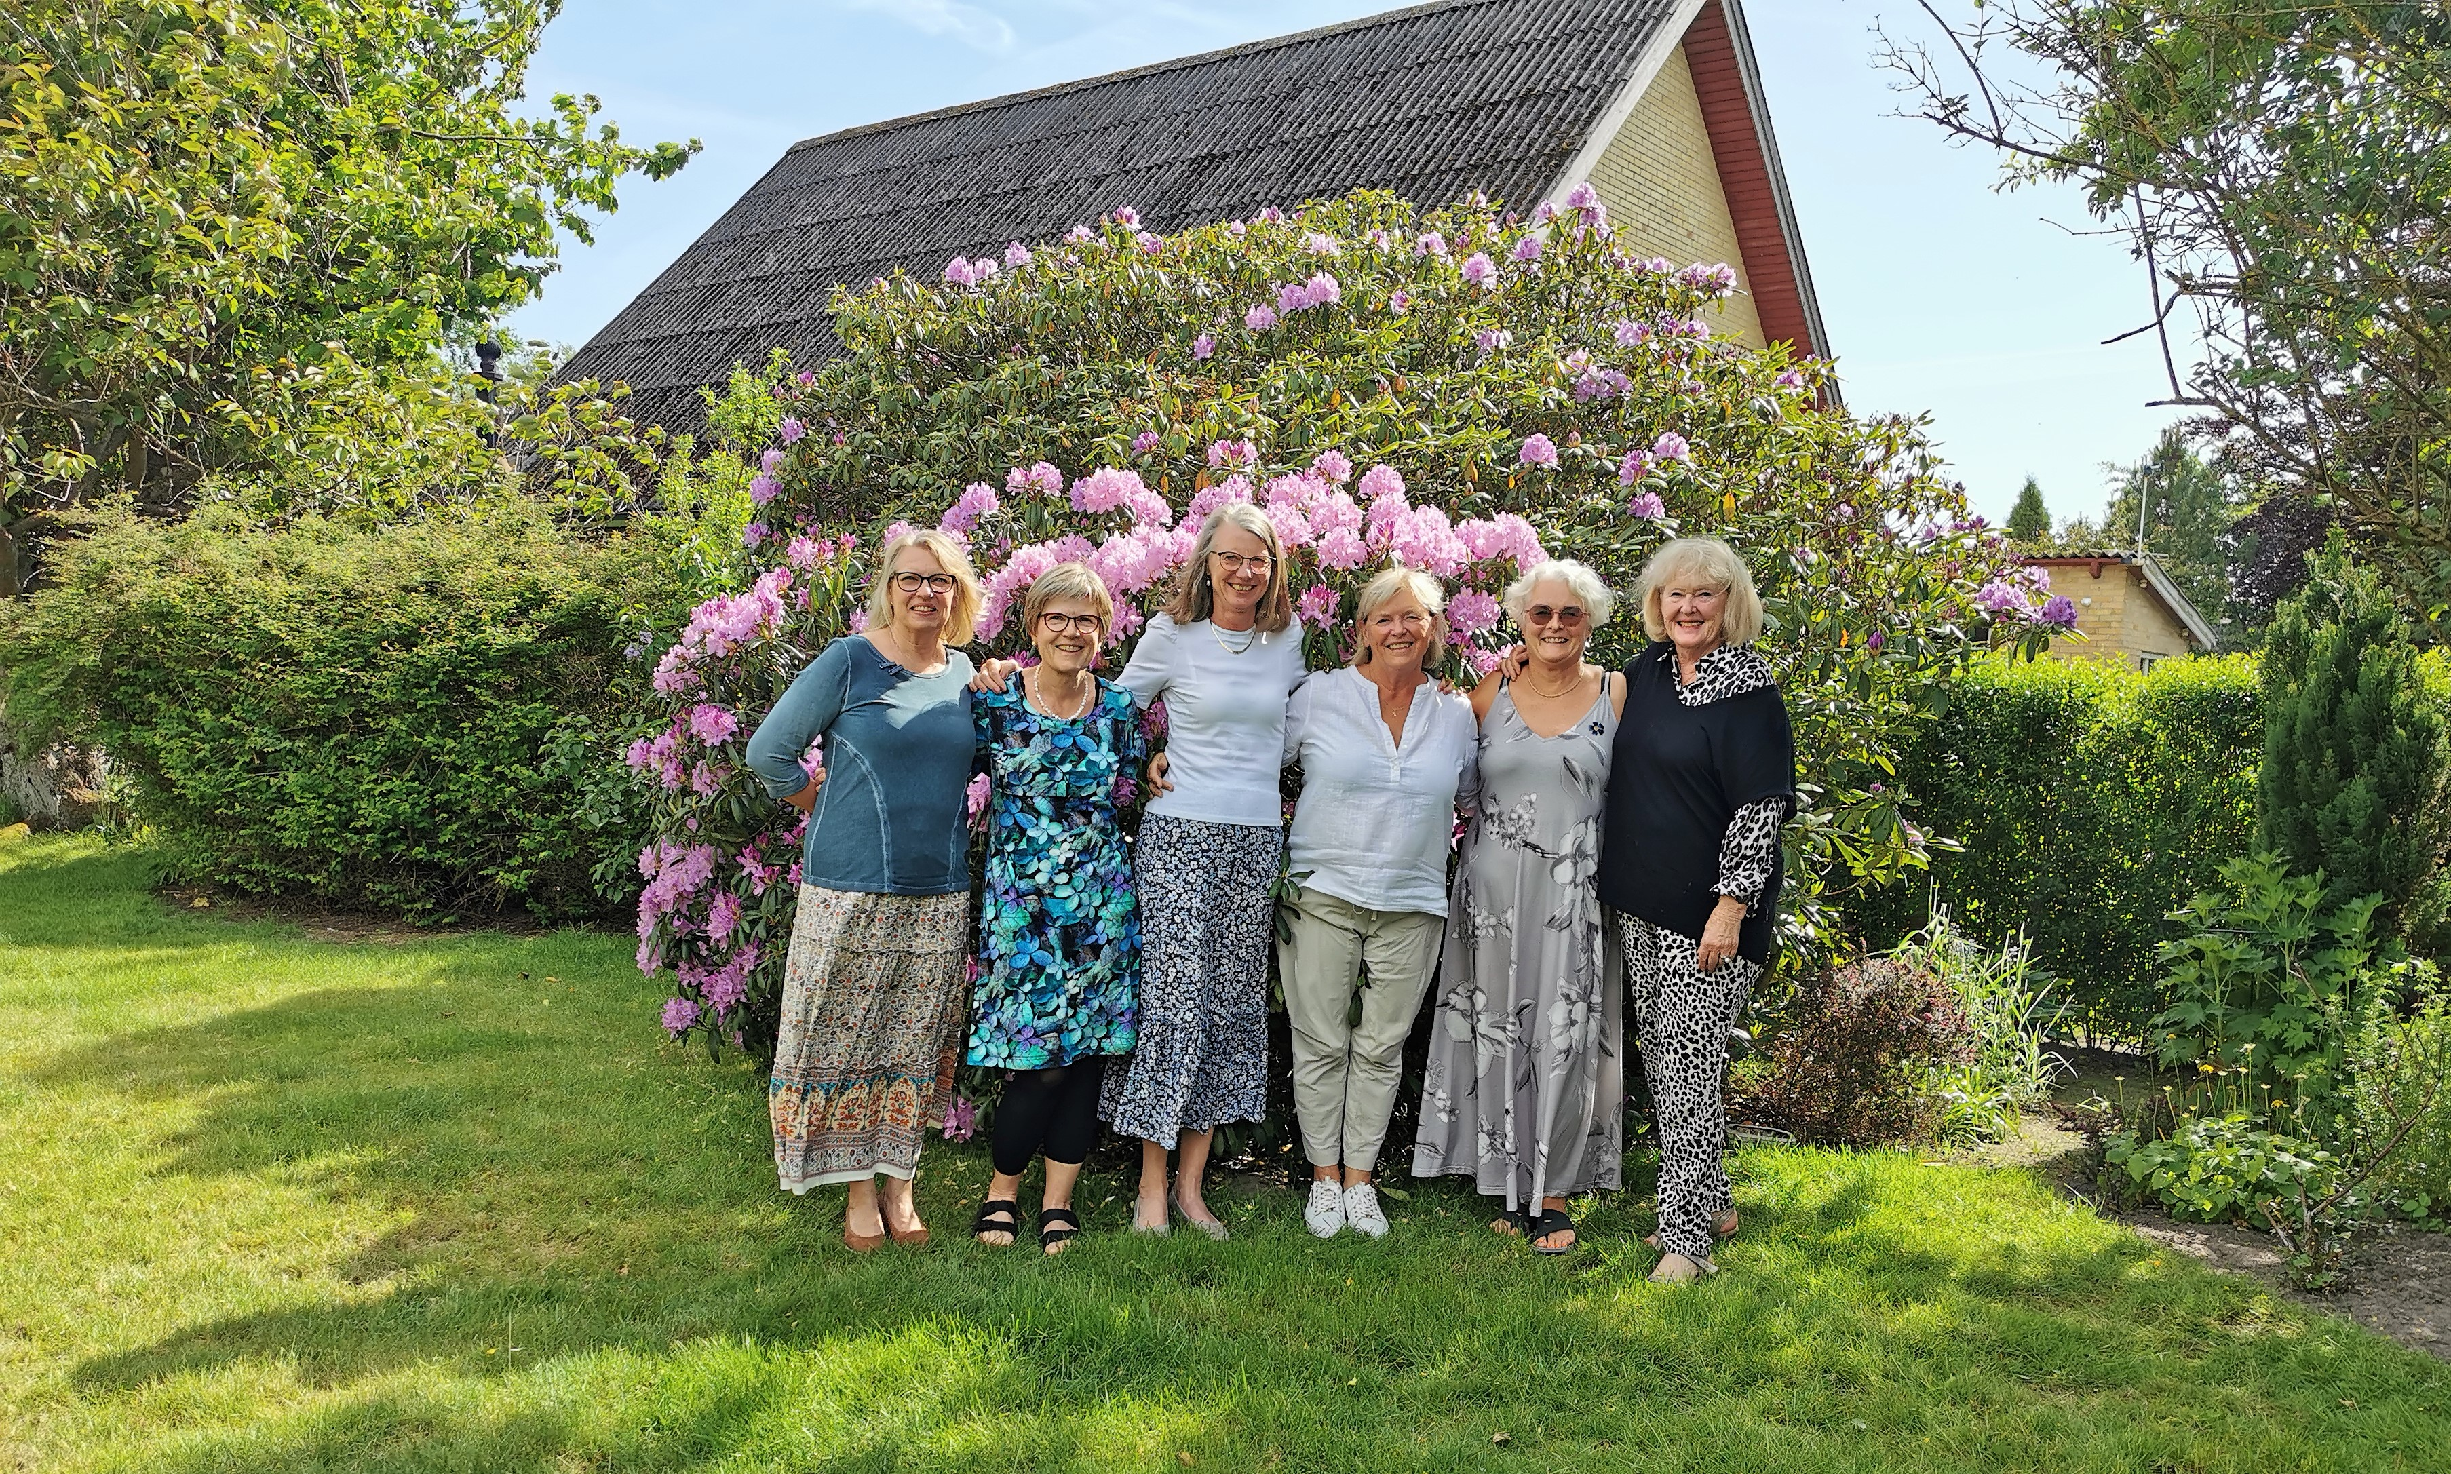

Slide 13
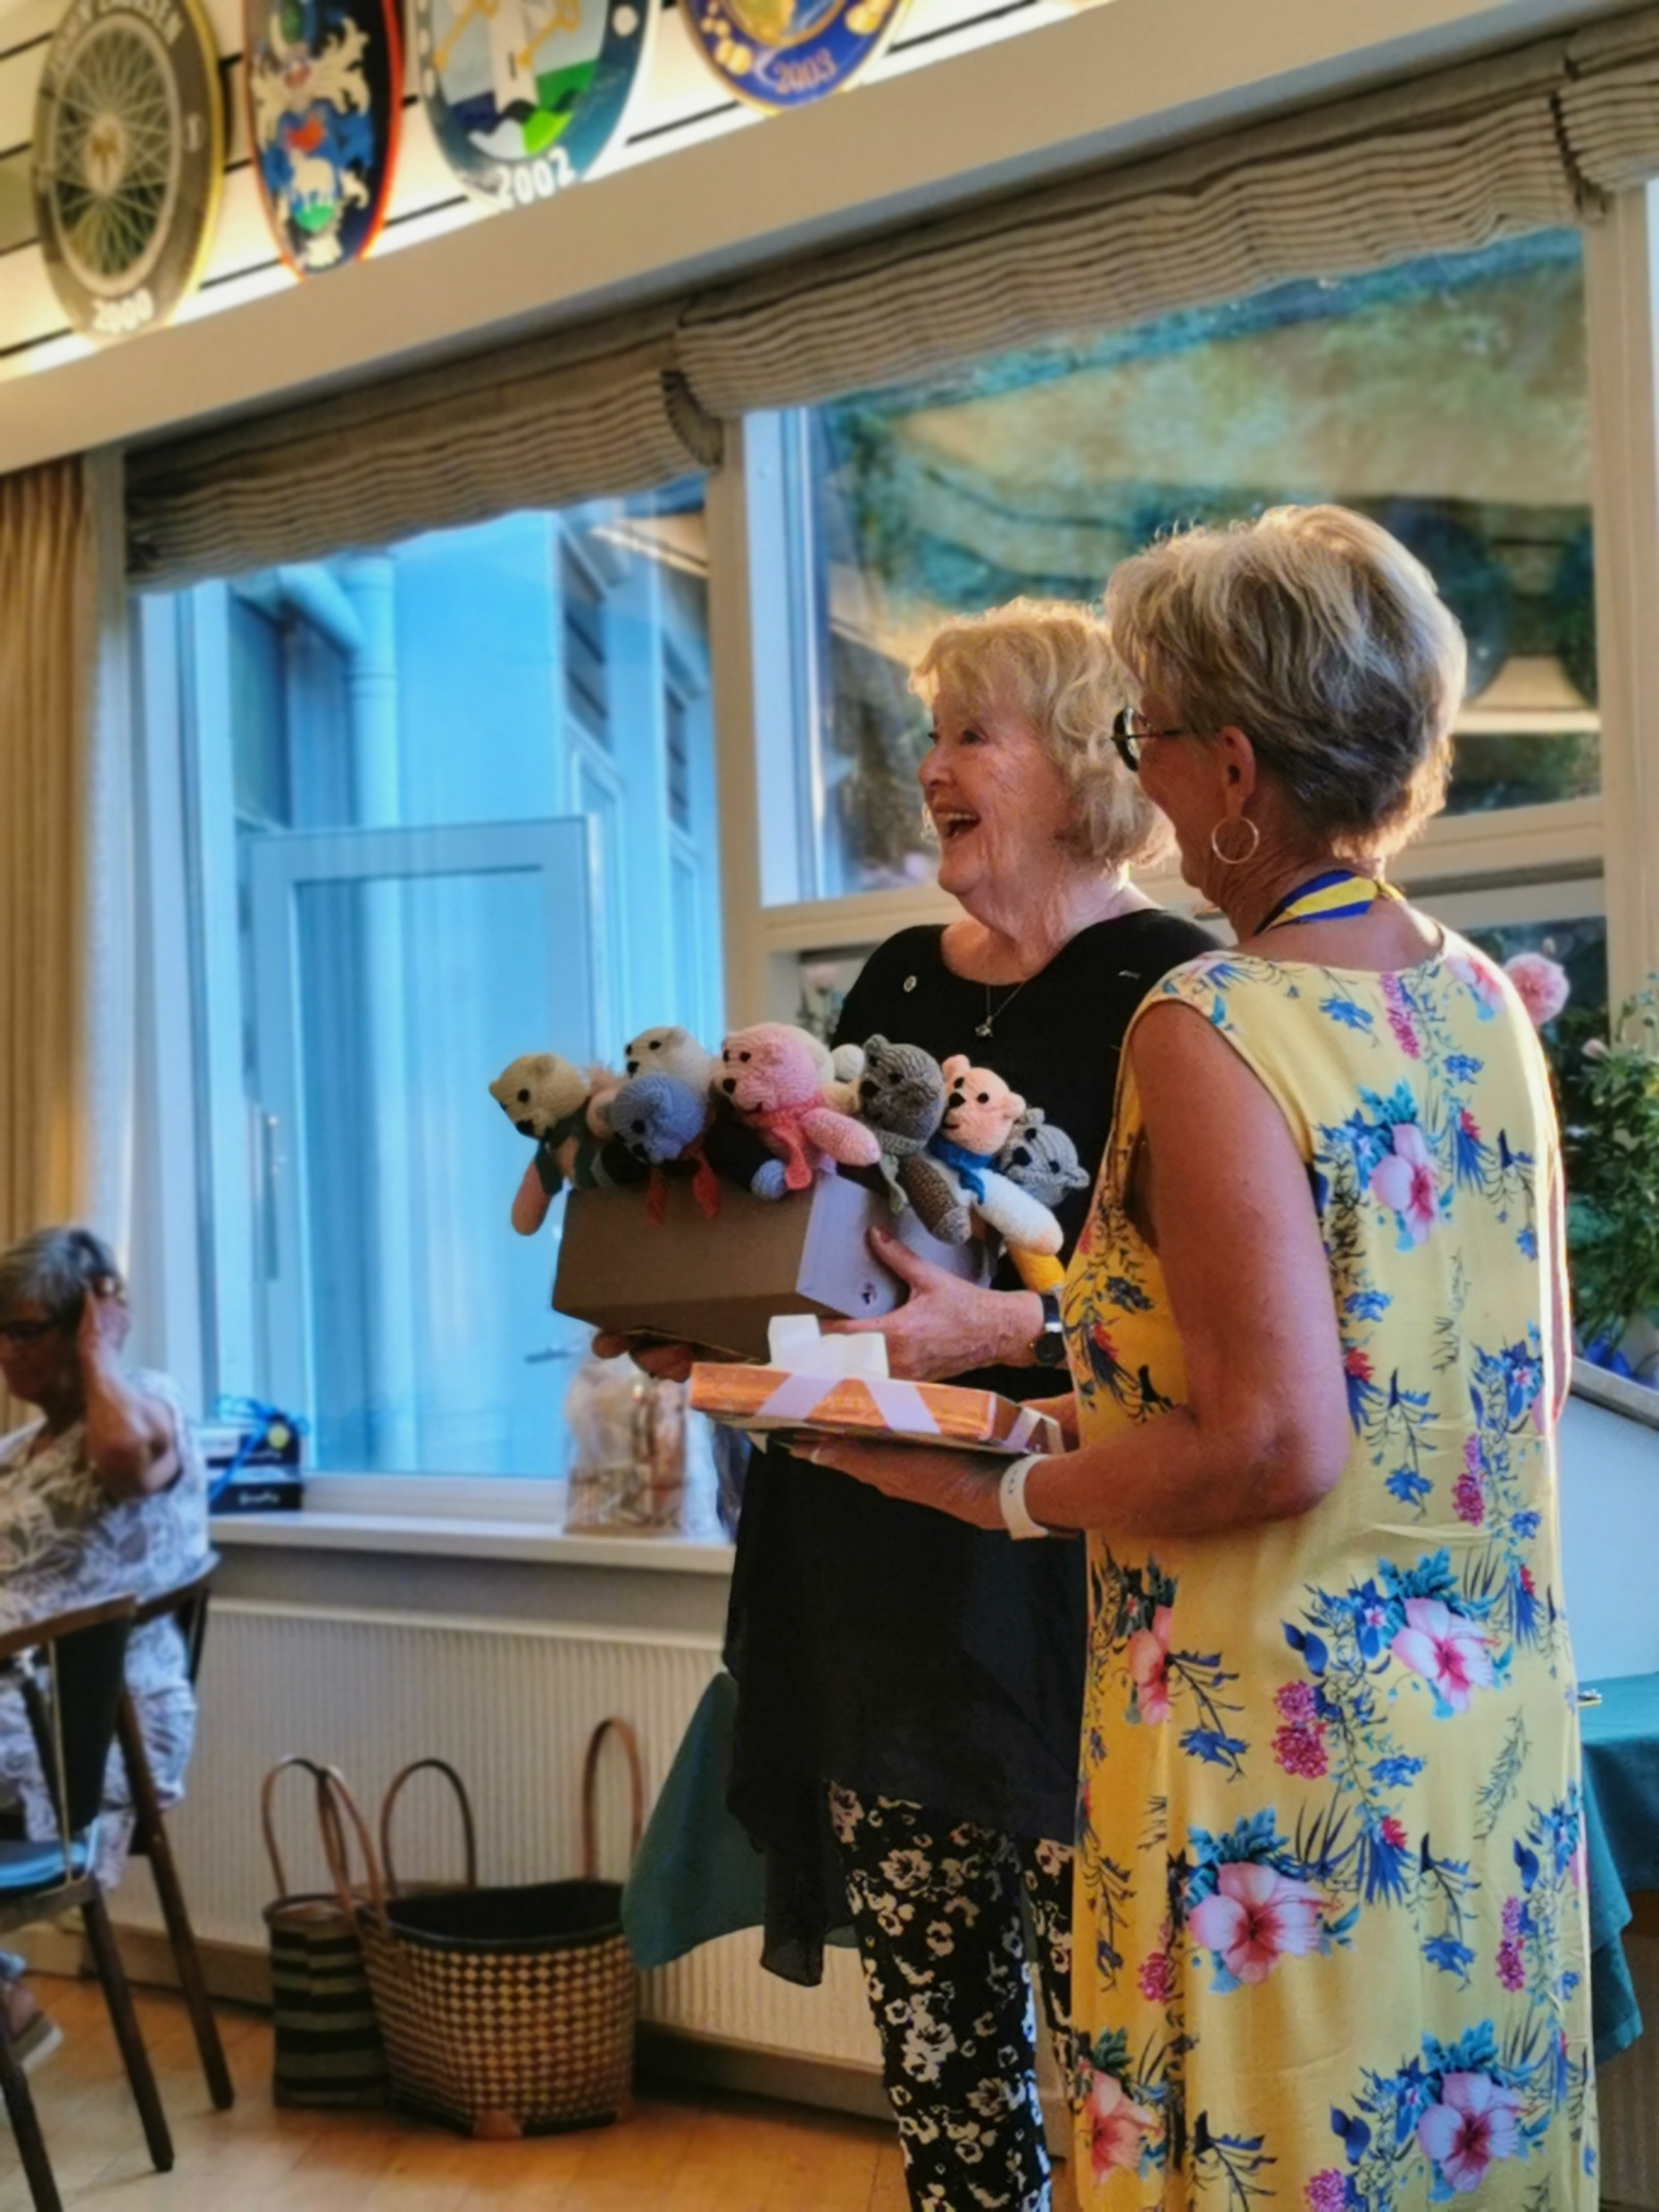
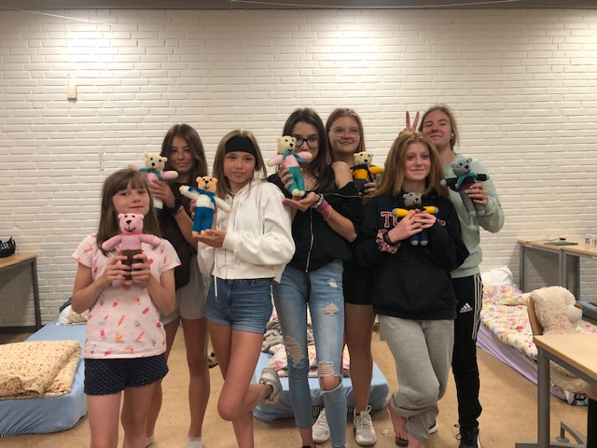

Slide 14
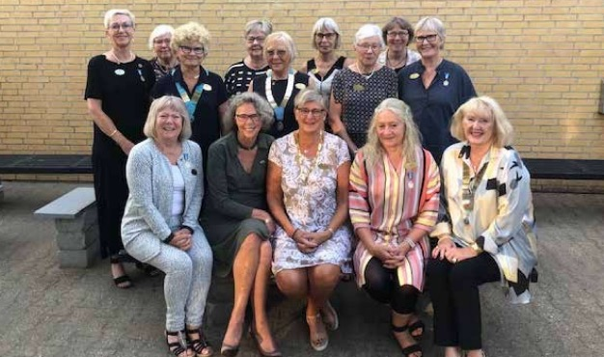
National bestyrelsen

Slide 15
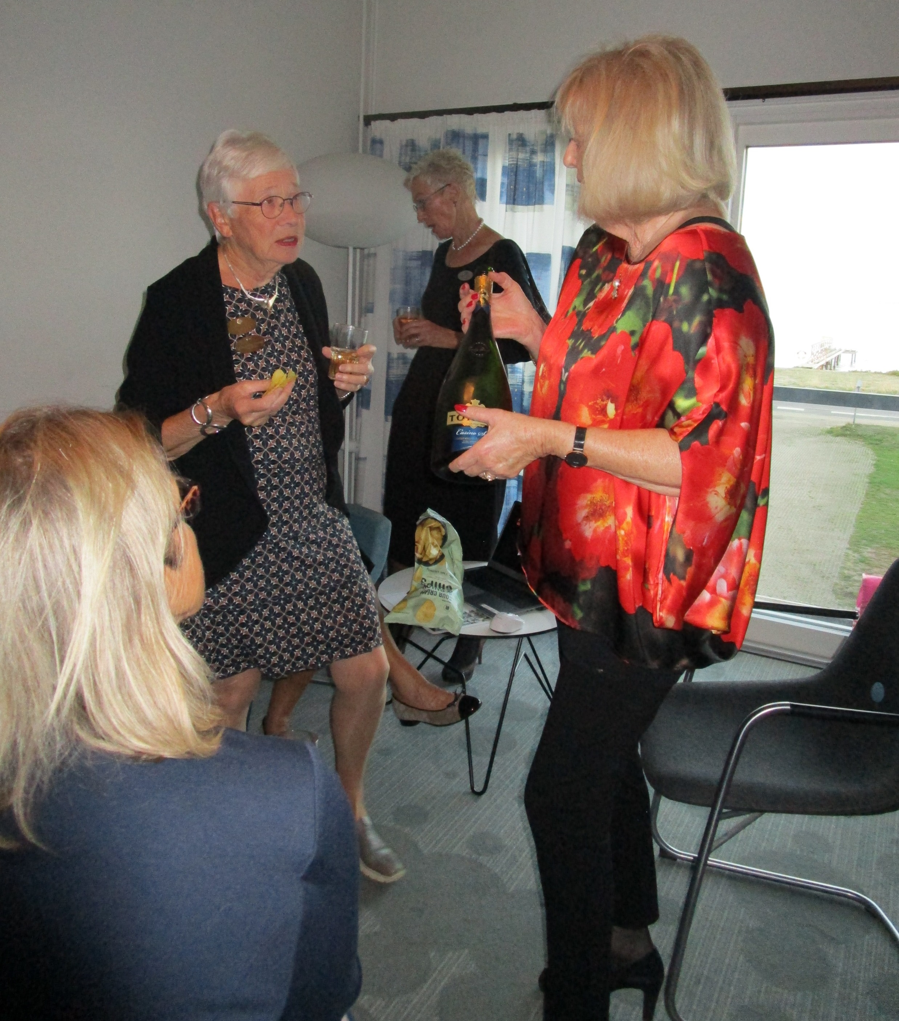
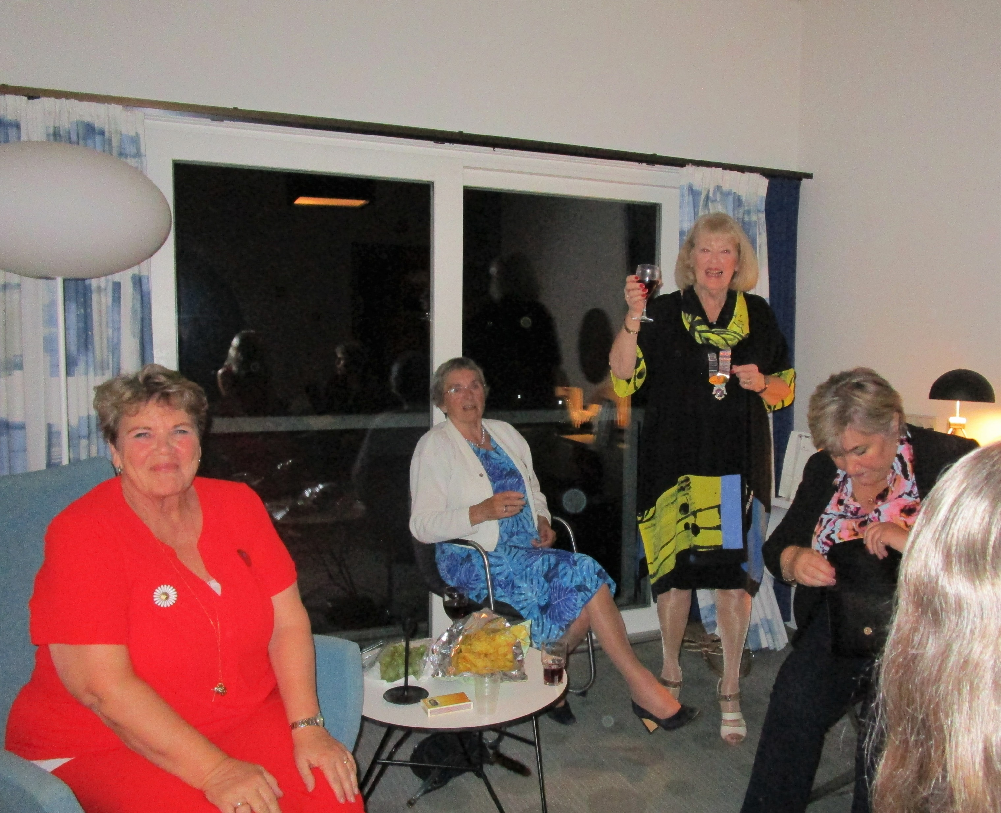

Slide 16
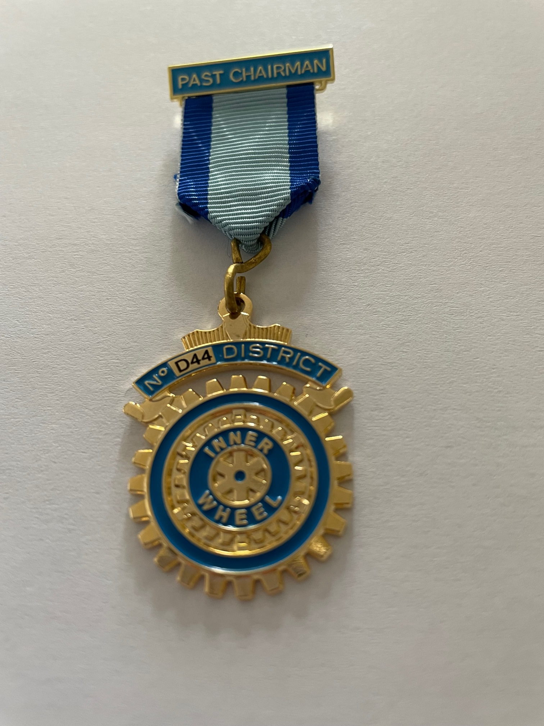
Past præsident 2023/2024
Hvad gør vi nu, lille du?

